Slide 1

Профессия «ПЕКАРЬ»
Краевое государственное казенное учреждение для детей-сирот и детей,
оставшихся без попечения родителей
«Бородинский детский дом»
Выполнила:
Трошина Светлана

Slide 2

Профессия 16472 «Пекарь» для профессиональной подготовки рабочих из числа лиц с ограниченными возможностями здоровья
Слово "пекарь" появилось в 1300-1200 годах до н.э. Об этом свидетельствуют отдельные указания в письменных источниках. А как ремесло хлебопечение становится признанным и почитаемым спустя 8-10 столетий. Очень часто пекарей называли "басманниками", от слова "басман" - хлеб для царя. Профессия пекаря раньше считалась очень почетной. Особенностью российского хлебопечения является производство ржаного хлеба.

Slide 3
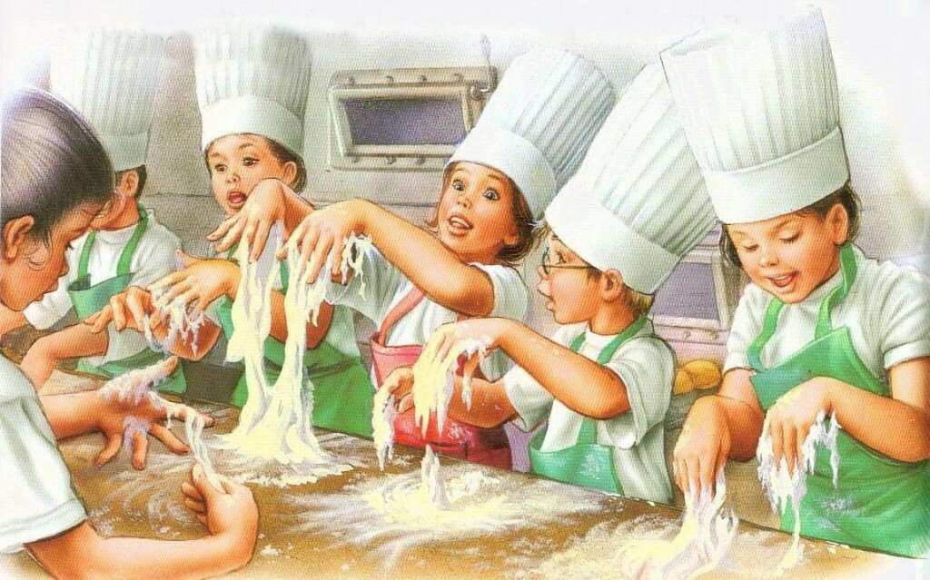
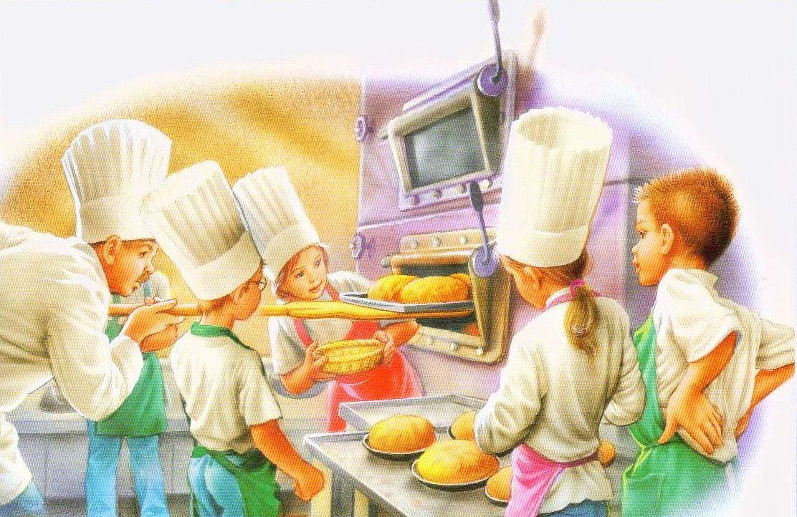
Содержание труда:
Пекарь должен быть готов к выполнению следующих видов деятельности:
приготовление теста для хлебобулочных изделий
деление теста, формование тестовых заготовок
выпекание хлеба, хлебобулочных, бараночных изделий и сушки сухарных изделий.

Slide 4

Базовые знания и умения
Пекарь 2 разряда должен знать:
- Основы технологического процесса выпечки хлебобулочных и мучнисто-кондитерских изделий
- Продолжительность выпечки вырабатываемых изделий, признаки их готовности
- Способы укладки вырабатываемых изделий на лотки, вагонетки, транспортер
Пекарь 2 разряда должен уметь:
- Работать на предприятиях хлебопекарной промышленности и общественного питания
- Выпекать хлеб, хлебобулочные и кондитерские изделия;
- Соблюдать технологию, рецептуру изделий;
- Рассчитывать количество сырья и нормы выхода продукции;
- Замешивать опару и тесто на тестомесильных машинах;
- Следить за выдержкой теста, определять его готовность;
- Укладывать тесто на листы, кассеты и отправлять в печь
- Определять окончание процесса выпечки, выбирать готовые изделия из печи и укладывать их в тару.

Slide 5

Базовые знания и умения
Пекарь 3-го разряда должен знать:
Технологические процессы производства хлебобулочных и мучнисто-кондитерских изделий, параметры температурного и парового режимов их выпечки, способы раскладки изделий на листы
Методы определения готовности тестовых заготовок к выпечке и качества готовой продукции
Способы регулирования продолжительности выпечки хлебобулочных и мучнисто-кондитерских изделий, увлажнения пекарной камеры
Факторы, влияющие на выход хлеба, и методы их расчета производительность печи
Устройство, принцип работы и правила эксплуатации обслуживаемого оборудования, требования, государственные стандарты на вырабатываемые хлебобулочные и мучнисто-кондитерские изделия.
Пекарь 3-го разряда должен уметь:
Ведение технологического процесса выпечки хлеба
Выпечки хлеба с ручной посадкой и надрезкой заготовок;
Выпечки хлеба в печах с посадкой лопатами; выпечки мучнисто-кондитерских изделий на 3-х и более механизированных конвейерных печах или в 3-х и более электрошкафах;
Ведение комплекса технологических процессов, включающих выпечку булочных мелкоштучных и диетических сортов изделий;
Надрезкой тестовых заготовок;
Выемкой готовых изделий, чисткой листов, с одновременным обслуживанием шкафа окончательной расстойки;
Ведение технологических процессов ошпарки и выпечки бараночных изделий на линиях, оборудованных расстойно-печными агрегатами;
Смазка подов люлек, посадка тестовых заготовок на поды люлек;
Поддержание парового и температурного режимов в пекарной и ошпарочной камерах;
Регулирование скорости движения печного конвейера.

Slide 6

Тип профессии
Профессия относится к типу
«Человек - Природа»,
связана с работой с природными объектами
(продуктами питания)

Slide 7

Профессионально важные качества
высокая концентрация и большой объем внимания;
высокий уровень устойчивости, переключения и распределения внимания;
хорошо развитая координация движений;
хорошая моторная память;
хороший уровень развития вкусовой и обонятельной памяти;
хорошее здоровье и физическая устойчивость (способность переносить физическое напряжение и высокую температуру в течение долгого времени);
развитое обоняние, осязание (ощущения температуры, давления) - умение определить готовность и качество продукции при помощи анализаторов;
хорошее зрительное восприятие (умение определить качество и готовность продукции);
развитая словесно-логическая память (способность запомнить технологию приготовления различных сортов хлебобулочных изделий);
хорошо развитое "чувство времени".

Slide 8

Медицинские противопоказания
Работа не рекомендуется людям, имеющим аллергические реакции на пищевые продукты и заболевания:
органов дыхания (бронхиальная астма, хроническая пневмония и др.);
сердечно-сосудистой системы (гипертония, сердечная недостаточность и др.);
почек и мочевых путей (нефрит, почечная недостаточность и др.);
опорно-двигательного аппарата, ограничивающие подвижность рук;
нервной системы (менингит, миелит и др.);
органов зрения (значительное понижение остроты зрения и цветоразличения);
кожи с локализацией на кистях рук (дермиты, экзема и др.).

Slide 9
Профессиональные компетенции
1. Размножение и выращивание дрожжей 1.1. Обеспечивать и поддерживать условия для размножения и выращивания дрожжей 1.2. Готовить дрожжевую продукцию различных видов 1.3. Производить техническое обслуживание оборудования дрожжевого цеха. 2. Приготовление теста 2. Подготавливать и дозировать сырье 2.2. Приготавливать тесто различными способами согласно производственным рецептурам 2.3. Определять готовность опары, закваски, теста при замесе и брожении 2.4. Обслуживать оборудование для приготовления теста 3. Разделка теста 3.1. Производить деление теста на куски вручную или с помощью тестоделительных машин 3.2. Производить формование тестовых заготовок вручную или с применением формующего оборудования 3.3. Производить разделку мучных кондитерских изделий из различных видов теста 3.4. Разделывать полуфабрикаты из мороженого теста 3.5. Производить укладку сформованных полуфабрикатов на листы, платки, в формы 3.6. Обслуживать оборудование для деления теста и формования тестовых заготовок 3.7. Обслуживать шкаф окончательной расстойки и регулировать режим расстойки полуфабрикатов | 4. Термическая обработка теста и отделка поверхности хлебобулочных изделий 4.1. Определять готовность полуфабрикатов к выпечке 4.2. Контролировать и регулировать режим выпечки хлеба, хлебобулочных и бараночных изделий 4.3. Отделывать поверхность готовых хлебобулочных изделий. 4.4. Контролировать и регулировать режим сушки сухарных изделий 4.5. Контролировать и регулировать режим приготовления мучных кондитерских изделий 4.6. Обслуживать печи, духовые шкафы и другое оборудование для выпекания и сушки 5. Укладка и упаковка готовой продукции 5.1. Производить отбраковку готовой продукции 5.2. Производить упаковку и маркировку хлебобулочных изделий 5.3. Укладывать изделия в лотки, вагонетки, контейнеры

Slide 10
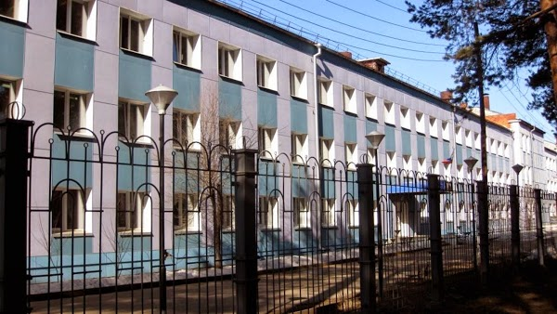
Профессиональные образовательные организации в Красноярском крае
КГБПОУ «Канский техникум отраслевых технологий и сельского хозяйства», «Пекарь»

Slide 11

Правила приема в ПОО
Требуемые документы:
1.личное заявление о приеме в техникум,
2.документ, удостоверяющий личность (копия),
3.документ об образовании,
4.фотографии (3х4) -6 штук,
5.справка с мед. учреждения о прохождении обязательного медицинского осмотра, по форме №086/у.
Дополнительно
Для детей сирот и детей, оставшихся без попечения родителей:
1.документ подтверждающий сиротство - свидетельство (а) о смерти родителей (ля), или решение о лишении родителей родительских прав.
2.распоряжение о назначении опекуна.
Дети инвалиды:
1.справка МСЭ (медико- социальной экспертизы),
2.справка ПМПК (психолого-медико-педагогической комиссии).

Slide 12

ТРУДОУСТРОЙСТВО И ОПЛАТА ТРУДА
Пекарь – работник хлебопекарного производства (хлебокомбината, частной пекарни или предприятия общественного питания), специализирующийся на изготовлении хлеба и различных хлебобулочных изделий: батонов, калачей, ватрушек, булок и т.д.
Карьера и заработная плата изготовителя пищевых полуфабрикатов зависит от квалификации и места работы

Slide 13

ТРУДОУСТРОЙСТВО И ОПЛАТА ТРУДА
Пекарь-кондитер
Красноярск
37 000 руб.,Частичная
Требуется пекарь: Требуется человек с опытом в отличный коллектив. Кухня чистая, Оборудование новое, есть все комфортные условия для полноценной работы. По всем вопросам звоните по телефону!
2 дня назад ещё…
Полное описание
Пекарь-кондитер(универсал)
Красноярск
35 000 руб.,Полная
Работа для пекарей: Требуется пекарь-кондитер,
график 5/2 с 7.00-17.00чЗарплата еженедельно.
5 дней назад ещё…
Полное описание
Пекарь-кондитер
Красноярск
29 800 руб.
Требуется пекарь: Компания Окей приглашает в команду Пекарей-кондитеров
Обязанности:
— Приготовление вкусных и красивых хлебобулочных и кондитерских изделий
— Соблюдение графика выпуска...
2 дня назад ещё…

Slide 14
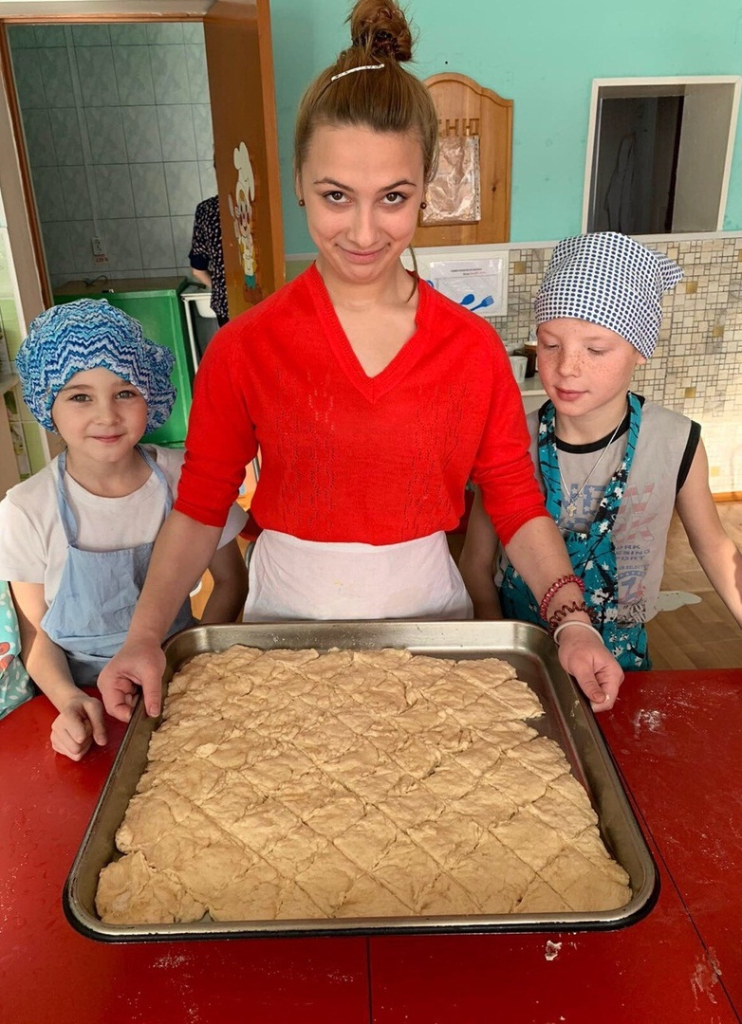
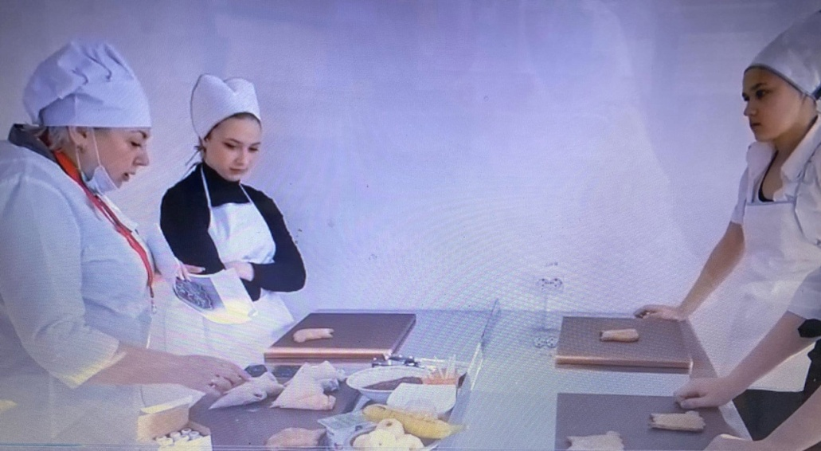
Предпринимательская деятельность
Семейная пекарня

